Slide 1
Заходи підвищення стійкості функціонування держави, Збройних Сил України, закладів, установ, підприємств під час ядерних чи радіаційних аварійних ситуацій в умовах воєнного стану
Юрій Скалецький - Державна установа «Інститут громадського здоров’я
ім. О.М.Марєєва НАМН України»

Slide 2
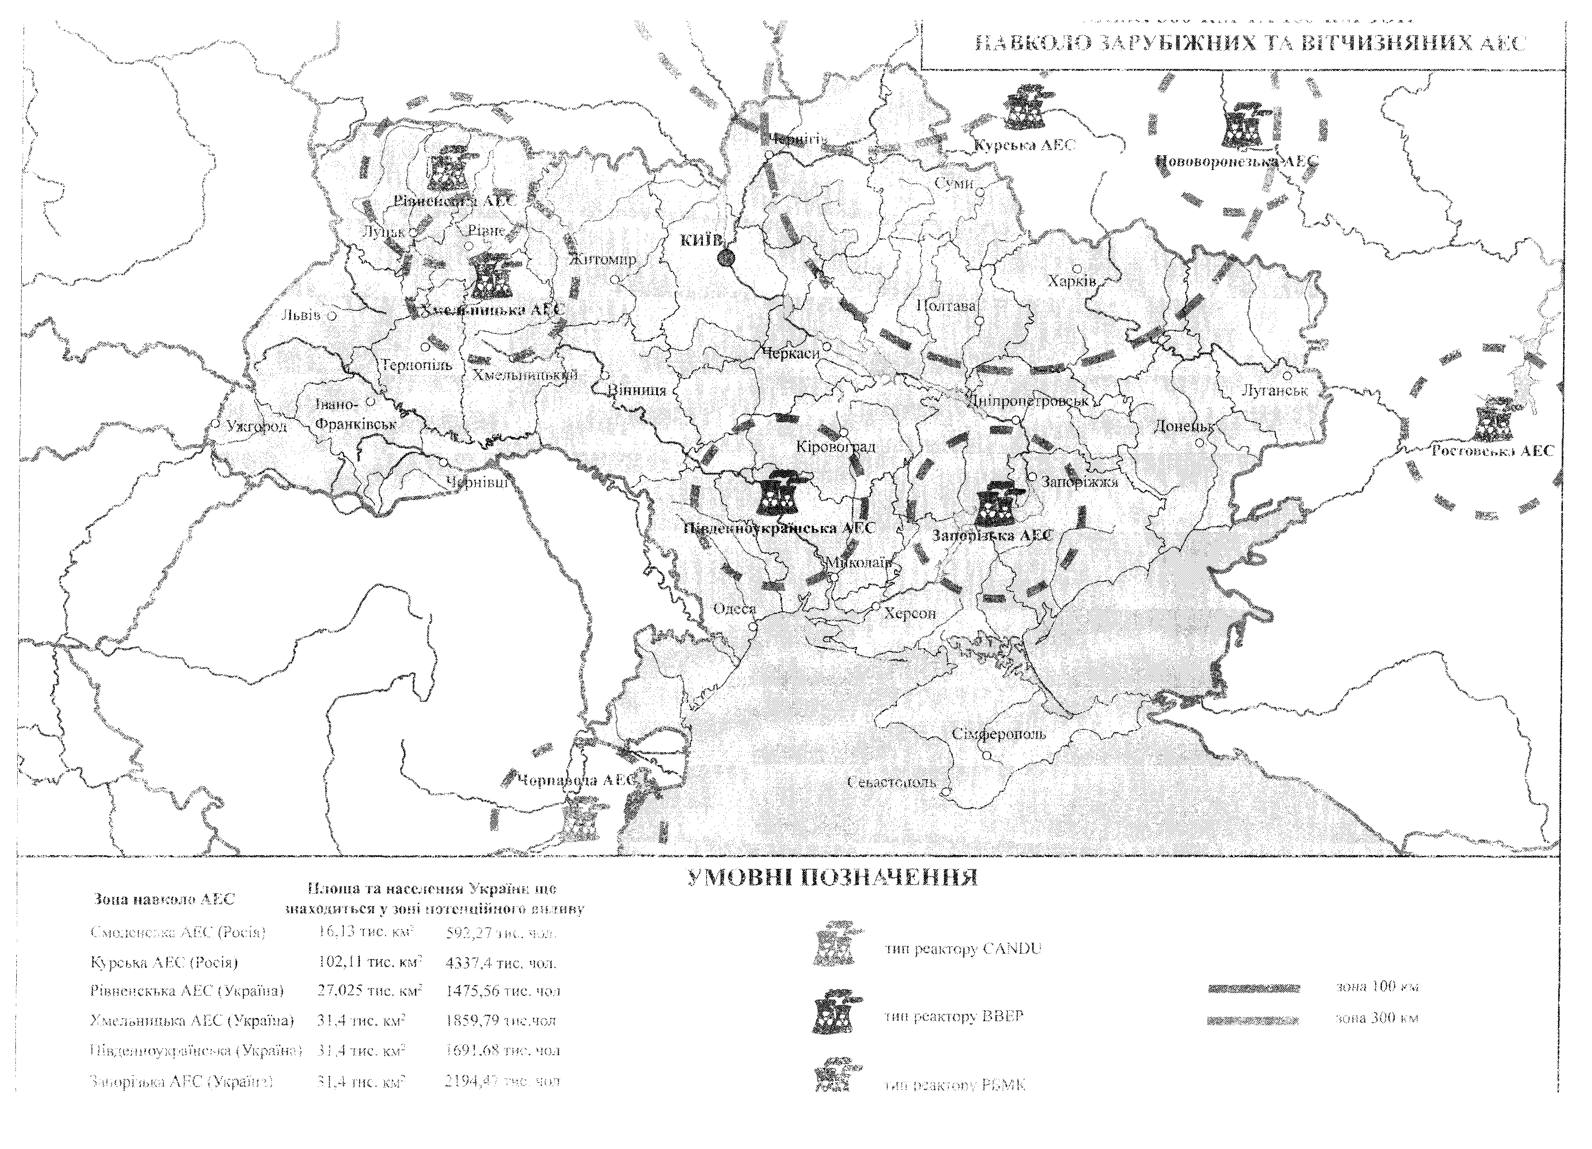
Зони потенційного післяаварійного радіоактивного забруднення навколо вітчизняних і закордонних АЕС

Slide 3
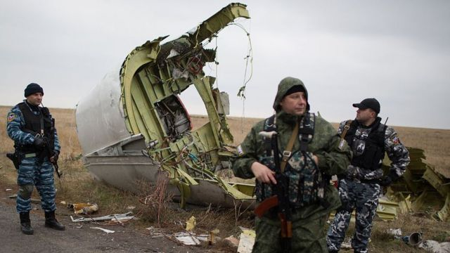
Катастрофа рейсу МН 17
По при всю дикість рашистів і їх посіпак у Донецьку та Луганську ми не схильні стверджувати, що літак малазійських авіаліній Боїнг -777, який виконував рейс МН 17 Амстердам – Куала-Лумпур був намірено збитий 17липня 2014 року із зенітно-ракетного комплексу «Бук» 53-ї бригади ППО російських збройних сил у Курську. Катастрофа позбавили життя 298 людей, залишивши глибокі шрами в душах живих - родичів загиблих та жителів населених пунктів, поблизу яких сталася ця катастрофа.
Це була, напевно, помилка розрахунку цього зенітно-ракетного комплексу.
Але де гарантія, що російська «високоточна» крилата ракета Х-22 ще радянського виробництва замість наміченої військової або іншої цілі не влучить у одну із ядерних енергетичних установок Запорізької чи інших вітчизняних АЕС?!
Більше того, як на наш погляд, у цій війні є хоч і невисока, але певна ймовірність влучення агресором ядерним зарядом у вітчизняну ядерну установку.
Ми повинні бути готові до реагування і на такі загрози.

Slide 4
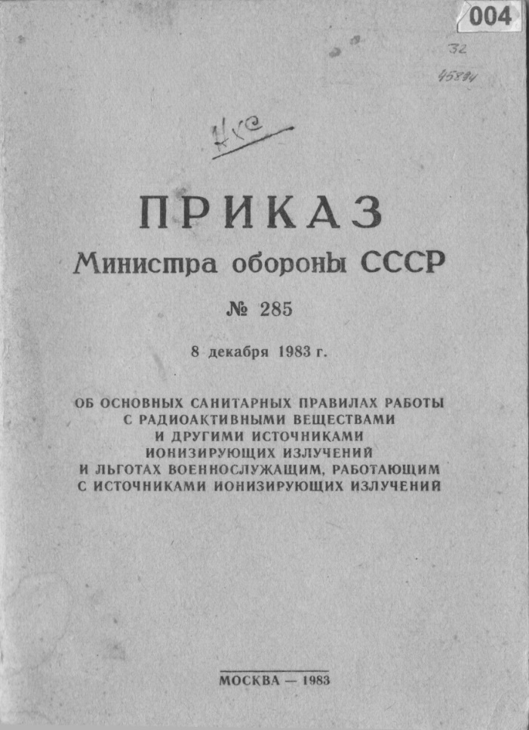
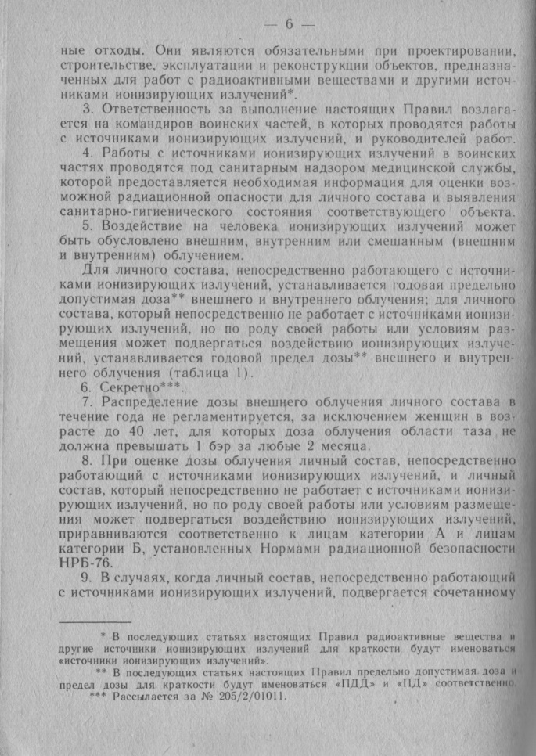
Протирадіаційний захист окремих контингентів населення до аварії на ЧАЕС
(НРБ-76 і ОСП-72/80)
Перший наказ про організацію радіаційної безпеки у Чорнобильському угрупуванні військ набув чинності лише 8 травня 1986 року, оскільки тривали дискусії через масштабність аварії та складність радіаційної обстановки на ЧАЕС і її 10-ти кілометровій зоні, які нормативи опромінення військових ліквідаторів застосовувати. Чи наказу № 310 «Про введення в дію Рекомендацій щодо оцінки наслідків впливу уражаючих факторів ядерного вибуху на особовий склад військ, сил флоту, формувань цивільної оборони та населення», чи наказу № 285 від 1983 року «Основные санитарные правила работы с радиоактивными веществами и другими источниками ионизирующих излучений и льготам военнослужащим, работающим с источниками ионизирующих излучений».
Через зволікання з підписанням наказу з забезпечення радіаційної безпеки у Чорнобильському угрупованні військ близько 50 військовослужбовців опромінилась у дозах від 40 до 122 рентген.

Slide 5
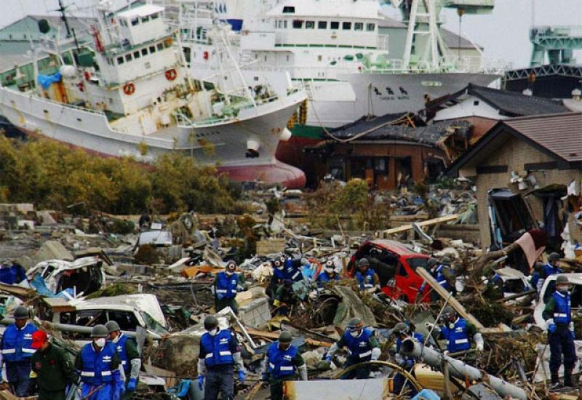
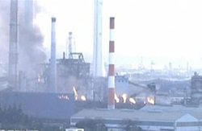
А якщо великомасштабна радіаційна аварія не єдина біда, котра прийшла в країну?
Катастрофічні землетрус та цунамі в Японії 11 березня 2011 року і як наслідок великомастабна аварія на АЕС Фукусіма-Даїчі
Залучені до ліквідації крім іншого військовослужбовці Сил самооборони Японії, сили поліції, військовослужбовці США, експерти і міжнародна допомога. Евакуйовано з району аварії близько 200 тис. людей

Slide 6
Унормування радіаційного чинника на період
воєнного стану
Сумарні дози гамма-випромінювання, що не призводять до зниження боє- та працездатності людей і, що не обтяжують перебіг супутніх уражень
Тривалість опромінення | Доза гамма-випромінювання (рад/Гр)
Одноразове опромінення (імпульсне або протягом перших 4 діб) Багаторазове опромінення (безперервне або періодичне): протягом перших 30 діб протягом 3 місяців протягом 1 року | 50/0,5* 100/1,0 200/2,0 300/3,0
Примітка. При здійсненні аварійно-рятувальних робіт виняткового значення як межа дози
одноразового впливу гама-випромінювання може прийматися доза 100 рад/1,0 Гр
Опрацьваний на основі даних звітів Національного комітету США з радіаційного захисту та вимірювань № 29 (NCRP Report № 29, Exposure to Radiation in an Emergency, 1961) і № 42 (Radiological Factors Affecting Decision-Macing in a Nuclear Attac NCRP Report № 42. Washington, D.C. 1974).

Slide 7
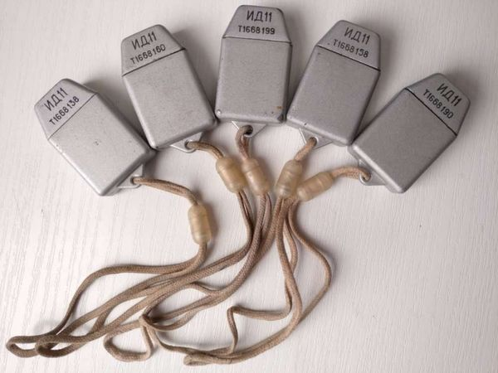
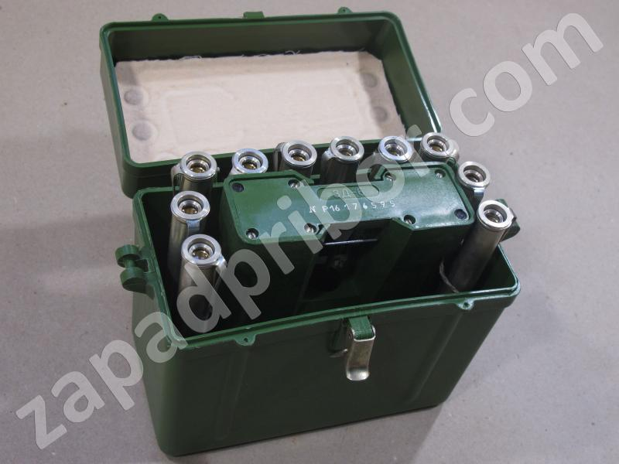
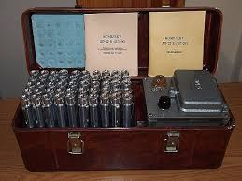
Апаратура дозиметричного контролю на воєнний час
ІД-11
ІД-1
ДКП-50-А
Діапазон вимірювання - 10 рад – 1500 рад
Діапазон вимірювання - 20 Рад – 500 Рад.
Діапазон вимірювання - 2 Р – 50 Р
Згодом служба дозиметричного контролю готова була надавати військовим ліквідаторам термолюмінесцентні дозиметри (накопичувачі). Але індивідуальний дозиметричний контроль з використанням індивідуальних дозиметрів у чорнобильському угрупованні військ так і не було організовано. Переважав розрахунковий метод. Така у нас культура безпеки.

Slide 8
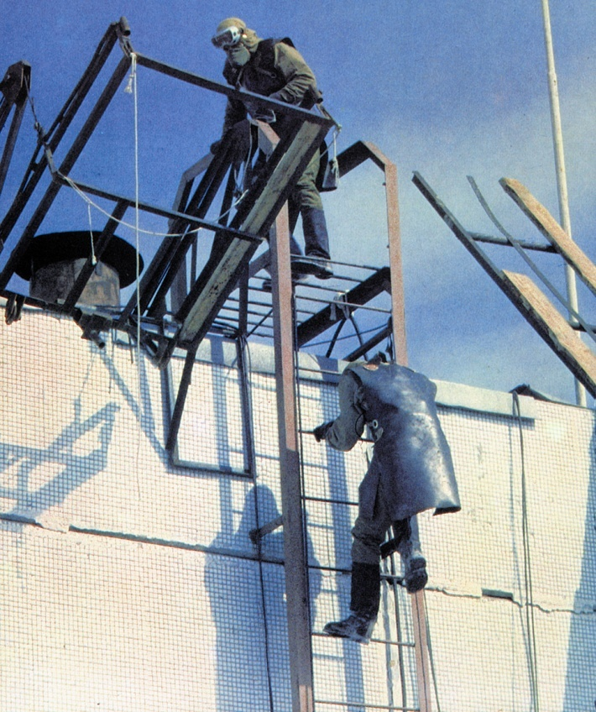
Нормативний документ із забезпечення протирадіаційного захисту військових ліквідаторів під час проведення дезактиваційних робіт у зоні-Н ЧАЕС
Заборона розповсюдження інформації
про участь у таких роботах.

Slide 9
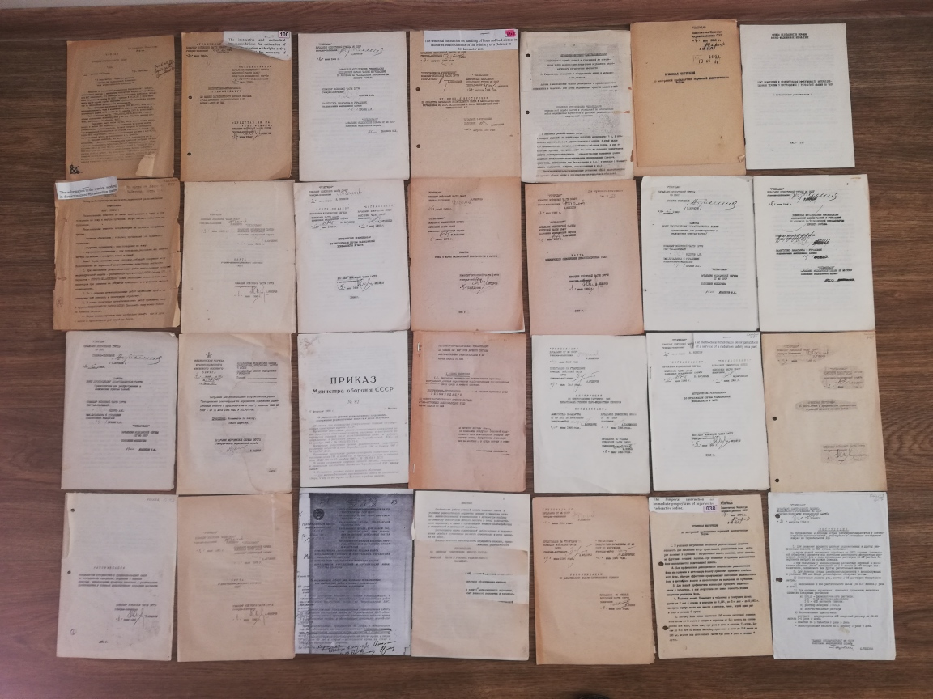
Адаптація системи протирадіаційного захисту військовослужбовців на воєнний час до потреб військових ліквідаторів наслідків аварії на ЧАЕС
О переоблучении личного состава в частях и наказании виновных: Приказ командира войсковой части 83279 от 03.06.1986 № 7. – Ф. 2131. – Оп. 1107с. – Д. 1. – 1986.
О недостатках в организации работ на радиоактивно зараженной местности и мерах по их устранению, предотвращению загрязнения окружающей среды: Приказ командира в/ч 06407 от 23.06.1987 № 37 / г. Чернобыль. – ЦА МО РФ. – Ф. 101053. – Оп. 3. – Д. 7. – С. 194-196.
О недостатках и мерах по улучшению мероприятий радиационной безопасности и дозиметрического контроля: Приказ командира войсковой части 06407 от 15 декабря 1987 г. № 100. Чернобыль. 1987. – 2 с.
О недостатках в состоянии радиационной безопасности в соединениях и частях группировки войск: Приказ командира в/ч 06407 от 20.12.1989 № 91 / г. Чернобыль. – ЦА МО РФ. – Ф. 101053. – Оп. 3. – Д. 26. – С. 204-206.
Невирішеність проблем організації діяльності військ з ліквідації наслідків радіаційних аварії до 1986 року і зволікання їх вирішення в процесі ліквідації аварії на ЧАЕС були однією з основних причин масової непокори військових ліквідаторів та випадків їх групового дезертирства (Доповідні КГБ УРСР).

Slide 10
Річні ліміти дози опромінення бер/рік у повсякденних умовах і на випадок радіаційної аварії у мирний час
Умови опромінення | Категорія осіб, які зазнають опромінення
 | Персонал (професіонали) | Населення
Повсякденні умови | 20,0 мЗв | 1,0 мЗв
Аварійні умови | 200,0 мЗв, в окремих випадках до 500,0 мЗв | 5,0 мЗв протягом перших 2-х років після аварії
Для адекватного реагування на ядерні чи радіаційні аварійні ситуації в період воєнного стануцих дозових критеріїв вкрай недостатньо.

Slide 11
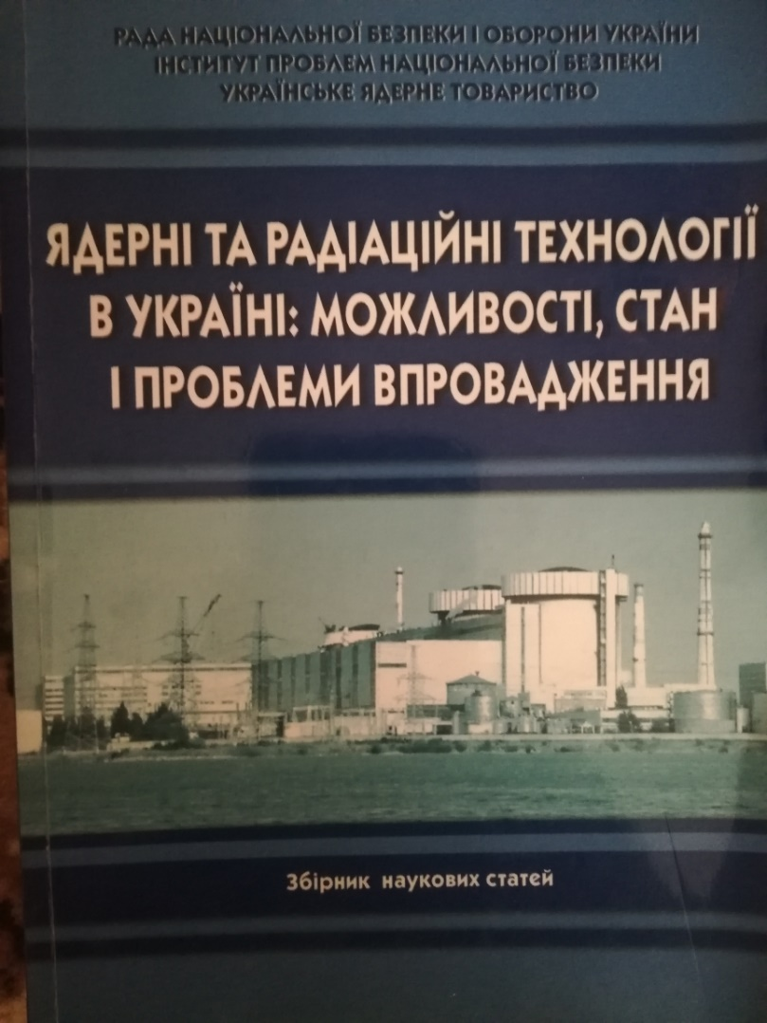
Потенційні сили і засоби системи реагування на ядерні або радіаційні аварійні ситуації у воєнний час
ДП НАЕК «Енергоатом», АЕС, відомчі аварійно-рятувальні служби.
ДІЯР, інститути, заклади і установи НАН і НАМН і НААН, МОЗ та Міндовкілля України, Державне підприємство «УДВП Ізотоп», Державне спеціалізоване підприємство «Об’єднання «Радон», навчальні заклади.
Аварійно-рятувальні, наукові підрозділи і Держгідромет у складі ДСНС.
Санітарно-епідеміологічні служби та служби РХБЗ силових міністерств і відомств.
RODOS — Європейська система підтримки прийняття рішень у випадку радіаційних аварій.
Системи радіоекологічного моніторингу на громадських засадах.
Населення, яке вміє користуватися приладами радіаційного контролю.
Київ 2011
Аналіз нормативно-правової бази з протирадіаційного захисту

Slide 12
Програми контролю радіаційного опромінення віськовослужбовців армії США .
Перша застосовується до тих осіб, чиї обов'язки співпадають з обов'язками цивільних радіаційних працівників. Це військовий персонал, наприклад рентгенівці, радіологи, які проводять радіологічні обстеження, дослідники, які використовують радіоізотопи, і технічні працівники, які обслуговують радіоактивні предмети, такі як прилади для виявлення радіації та джерела калібрування. Дози опромінення 50, 250 і в окремих випадках до 500 мілізівертів (мЗв).
Друга стосується військовослужбовців, чия основна професія зазвичай не пов’язана з джерелами радіації. Це військовослужбовці, які можуть реагувати на військову ситуацію, де радіація присутня, наприклад, радіаційна аварія. Дози опромінення в такій ситуації не повинні перевищувати 700 мЗв.
Третя армійська програма захисту від радіації призначена для застосування лише в ситуаціях надзвичайно високого радіаційного опромінення, таких як ядерна війна [Potential Radiation Exposure in Military Operations. Protecting the Soldier Before, During, and After. Institute of Medicine (US) Committee on Battlefield Radiation Exposure Criteria; Editors: Susan Thaul and Heather O'Maonaigh. Washington: National Academies Press (US); 1999. https://www.ncbi.nlm.nih.gov/books/NBK224058/ ].
Філософію використання ризик орієнтованого підходу в обмеженні опромінення військових контингентів у цих різних сценаріях бойових дій детально викладено у спільній публікації основних видів збройних сил США з проблем ХБРЯ захисту [Joint Publication 3- 11: Operations in Chemical, Biological, Radiological, and Nuclear Environments. Departments of the Army, Navy, Air Force, and Coast Guard, Department of Defense. 2018. https://www.jcs.mil/Portals/36/Documents/Doctrine/pubs/jp3_11.pdf].

Slide 13
Сумарні дози гамма-випромінювання, що не призводять до зниження боє- та працездатності людей і, що не обтяжують перебіг супутніх уражень
Якщо опромінення можна підтримувати нижче 125 сГр, загальна ефективність бойових одиниць не буде значно знижена. Однак, якщо опромінення стає відносно великим (як це може статися, коли агресор використовує ядерну зброю), тактичним командирам необхідно повідомити про спроможність їхніх сил продовжити бій.
Таблиця 2-E: радіаційне опромінення та критерії ризику
Стан експозиції радіації (RES) | Загальна минула накопичена доза (cГр) | Критерії опромінення для однієї операції, яка не призведе до перевищення критеріїв дози для заявленого ступеня ризику СТАН (Див. примітки 4 і 5) (cГр)
RES -0 | Без експозиції | Незначний ризик < 75 Помірний ризик < 100 Надзвичайна ситуація < 125
Блоки RES -1 | Більше 0, Менше або дорівнює 75 | Незначний ризик < 35 Помірний ризик < 60 Надзвичайна ситуація < 85
Блоки RES -2 | Більше 75, | Менше або дорівнює 125 Будь-яке подальше опромінення вважається таким, що перевищує незначний або помірний ризик
Блоки RES -3 | Більше 125 | Будь-яке подальше опромінення перевищить ризик надзвичайної ситуації
Постраждалим вважається особа, ефективність якої знизилася на 25% від нормальної.
Командир зобов’язаний керувати ризиками від імені всього особового складу, підлеглого командиру. Політикою Міністерства оборони є зниження впливу іонізуючого випромінювання, пов’язаного з операціями Міністерства оборони, до розумно досяжного рівня (ALARA) відповідно до управління операційним ризиком. Дотримання принципу ALARA має відбуватися в контексті управління ризиками від усіх джерел. Командири повинні збалансувати управління ризиками з вимогою виконання військового завдання.
Такі дозові критерії повинні бути встановлені чи для всього населення, чи окремо, наприклад, для населення і військовослужбовців.

Slide 14
Дозові критерії
протирадіаційного захисту населення на період воєнного стану
Можливо для населення такі дозові критерії повинні бути нижчими, ніж для військовослужбовців.
Реалізація невідкладних і термінових заходів з метою зниження ризиків виникнення не стільки стохастичних медико-біологічних ефектів, скільки різних ступенів радіаційних уражень, значною мірою в умовах воєнного часу напевно покладатиметься на населення при умові його всебічної поінформованості щодо величини цих ризиків.

Slide 15
Концепція
системи протирадіаційного захисту
на воєнний час
Виходячи із наявних сил і засобів реагування на радіаційні або ядерні аварійні ситуації з врахуванням стислих термінів і обмежених ресурсів її удосконалення, спираючись на досвід подолання наслідків аварії на ЧАЕС та закордонний досвід доцільно сформувати Концепцію системи протирадіаційного захисту на воєнний час.

Slide 16
Нормативна база,
що потребує опрацювання
Концепція системи протирадіаційного захисту на воєнний час.
Дозові критерії протирадіаційного захисту різних категорій населення на період воєнного стану.
Інформаційний лист щодо безпечної поведінки на радіоактивно забрудненій території (пам’ятка).
Інструкція з оцінки наслідків впливу чинників радіаційної аварії та ядерного вибуху на військовослужбовців та населення.
Інструктивно-методичні вказівки із забезпечення стійкості роботи закладів охорони здоров’я в умовах впливу чинників ядерного вибуху чи радіаційної аварії у період воєнного стану.
Методичні рекомендації з попередження радіаційних уражень у період воєнного стану (радіопротектори, поведінкові заходи, дезактивація, експертиза води і продовольства на вміст радіоактивних речовин).
Інструкція з діагностики, сортування та лікування радіаційних уражень (клінічні показники).
Методичні рекомендації з підтримки психічного здоров'я на випадок застосування ядерної зброї чи радіаційної аварії у період воєнного стану.
Вимоги до документів: простота, оптимізм, незначний обсяг.

Slide 17
Організаційні заходи
з реалізації запропонованого плану
Координація діяльності – робоча група при РНБО України.
Роботу виконати у форматі наукового дослідження (запит на НДР додається).
Підготовка фахівців (короткотермінова).
Навчання.

Slide 18
Дякую за увагу!

Slide 19
